Slide 1

SOLFTITEC
Ana Julia, Pamela e Bruno

Slide 2




FERRAMENTAS

Slide 3


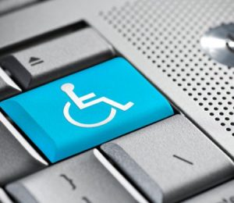
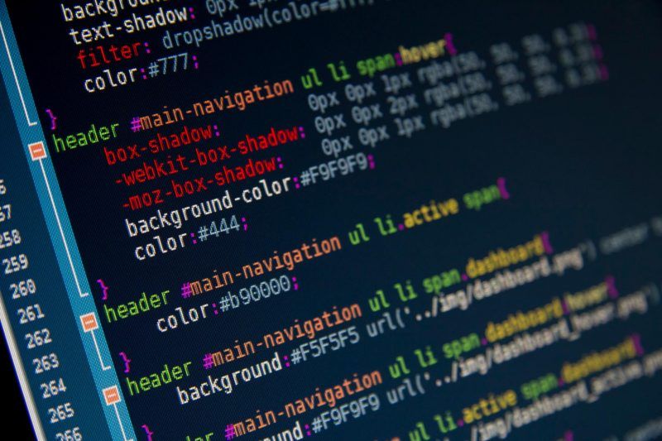
FUTURAS IMPLEMENTAÇÕES
Banco de Dados
Avatar
Acessibilidade
Front mais sofisticado

